Slide 1

ZŠ Praktická a ZŠ Speciální Uherský Brod
Projekt číslo CZ.1.07/1.4.00/21.0961
Prvouka 2. ročník
Číslo DUMu: VY_32_INOVACE_14_Základní hygienické návyky
Jméno autora: Soňa Lekešová

Slide 2
Anotace
Toto cvičení je určeno pro žáky 2. ročníku Základní školy praktické. Slouží k opakování základních hygienických návyků a postupů během dne.
Tato prezentace byla vytvořena v měsíci květnu 2012.

Slide 3
Vyber a podtrhni. Zuby si čistíme :
POUZE RÁNO
POUZE VEČER
POUZE PO JÍDLE
RÁNO, PO OBĚDĚ, VEČER
Zuby si čistíme, abychom je měli
…ZDRAVÉ.

Slide 4
Vyber a podtrhni. Každé ráno si češeme:
NEHTY
BOTY
VLASY
ZUBY
Vlasy si češeme, abychom je měli …
UPRAVENÉ.

Slide 5
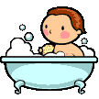
Vyber a podtrhni. Každý večer se v koupelně:
MYJEME
UTÍRÁME
HRAJEME
PLAVEME
Myjeme se, abychom byli…
ČISTÍ.

Slide 6
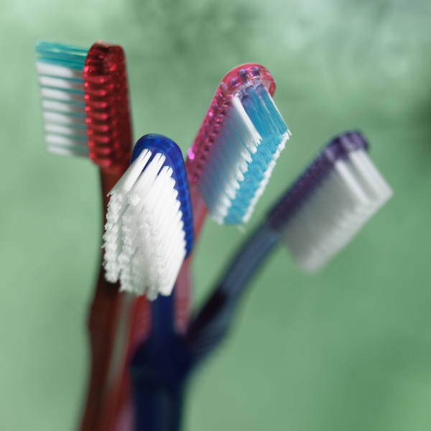
Pojmenuj tento obrázek a řekni, k čemu tato věc slouží:
ZUBNÍ KARTÁČEK
Zubní kartáček slouží
K čištění zubů.

Slide 7
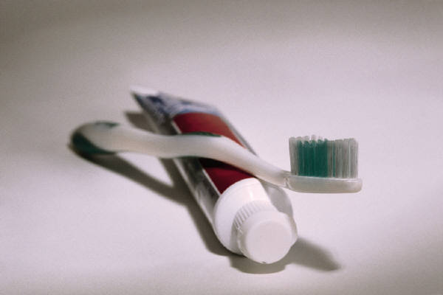
Pojmenuj tento obrázek a řekni, k čemu tato věc slouží:
ZUBNÍ PASTA
Zubní pasta slouží
k mytí zubů.

Slide 8
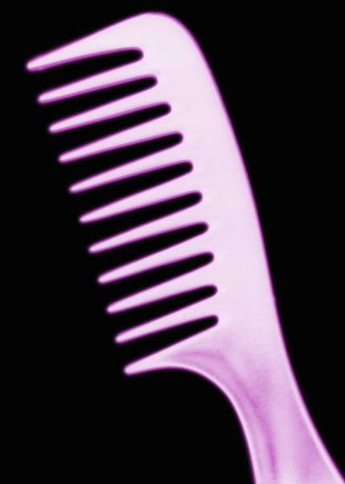
Pojmenuj tento obrázek a řekni, k čemu tato věc slouží:
HŘEBEN
Hřeben slouží k česání vlasů.

Slide 9
Pojmenuj tento obrázek a řekni, k čemu tato věc slouží:
RUČNÍK
Ručník slouží k utírání obličeje, rukou a těla.

Slide 10
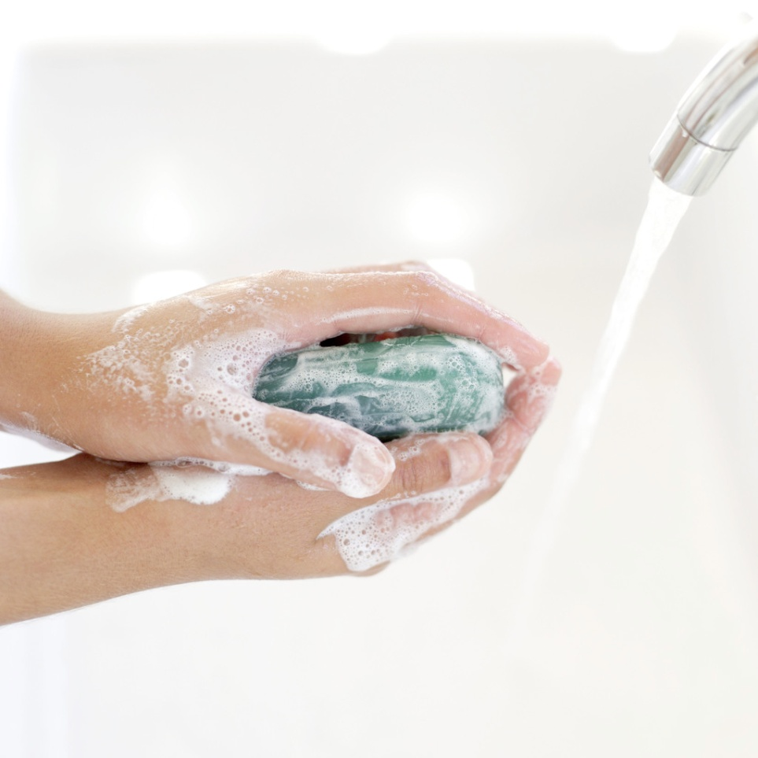
Pojmenuj tento obrázek a řekni, k čemu tato věc slouží:
MÝDLO
Mýdlo slouží k mytí rukou.

Slide 11
Pojmenuj tento obrázek a řekni, k čemu tato věc slouží:
SPRCHOVÝ GEL
ŠAMPÓN
Sprchový gel slouží k mytí těla.
Šampón slouží k mytí vlasů.

Slide 12
Citace
Office klipart [online]. c. 2012 [cit. 5. 5. 2012] Dostupné na World Wide Web: < http://office.microsoft.com/>.

